Slide 1
英語論文#2
2023/06/05
M1
建元 了

Slide 2
論文の概要
タイトル
「Debiased Self-Training for Semi-Supervised Learnig」
執筆者
Baixu Chen, Junguang Jiang, Ximei Wang, Pengfei Wan, Jianmin Wang, Mingsheng Long
掲載
NeurlPS 2022
選択理由
SSLにおいて予測のバイアスの調査と改善の研究であるため

Slide 3
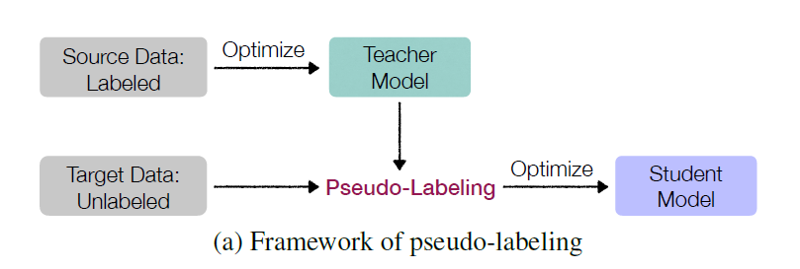
背景
疑似ラベルは、データセットで事前学習したモデルがラベル付かない画像に対して予測値をラベルとして扱い、データセットと組み合わせる半教師あり学習（SSL）の手法として広く利用

Slide 4
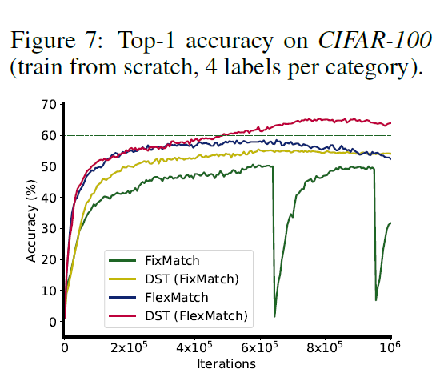
背景
自己訓練（Self training）は、依然として学習不安定性とクラス間のバイアスがある
Fixmatchの場合、０から学習すると大きく変動

Slide 5
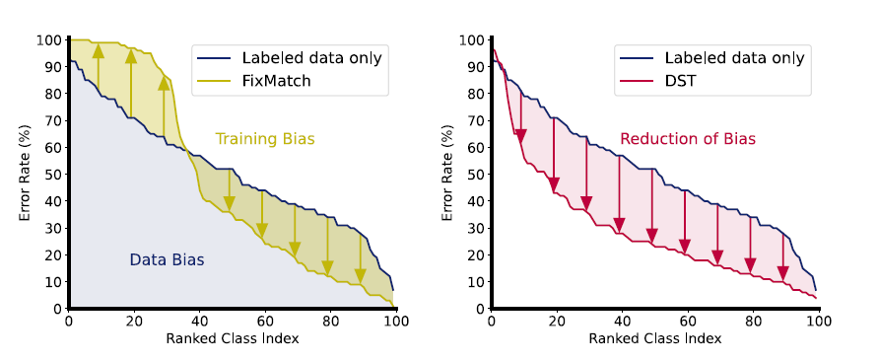
背景
Matthew effect
よいデータならばさらによい精度が出て、悪いデータならばほぼゼロまで低下する
訓練データにクラスの不均衡が存在する場合でも、カテゴリ間の性能バランスを好む

Slide 6
導入
SSLに存在するデータバイアス
誤った疑似ラベルを用いた自己訓練がもたらすバイアス増長
Debiased Self-Training(DST)
標準的なデータセットにおいて6.3％向上
13のタスクにおいて、Fixmatchに適用したものだと18.9%の向上を達成

Slide 7
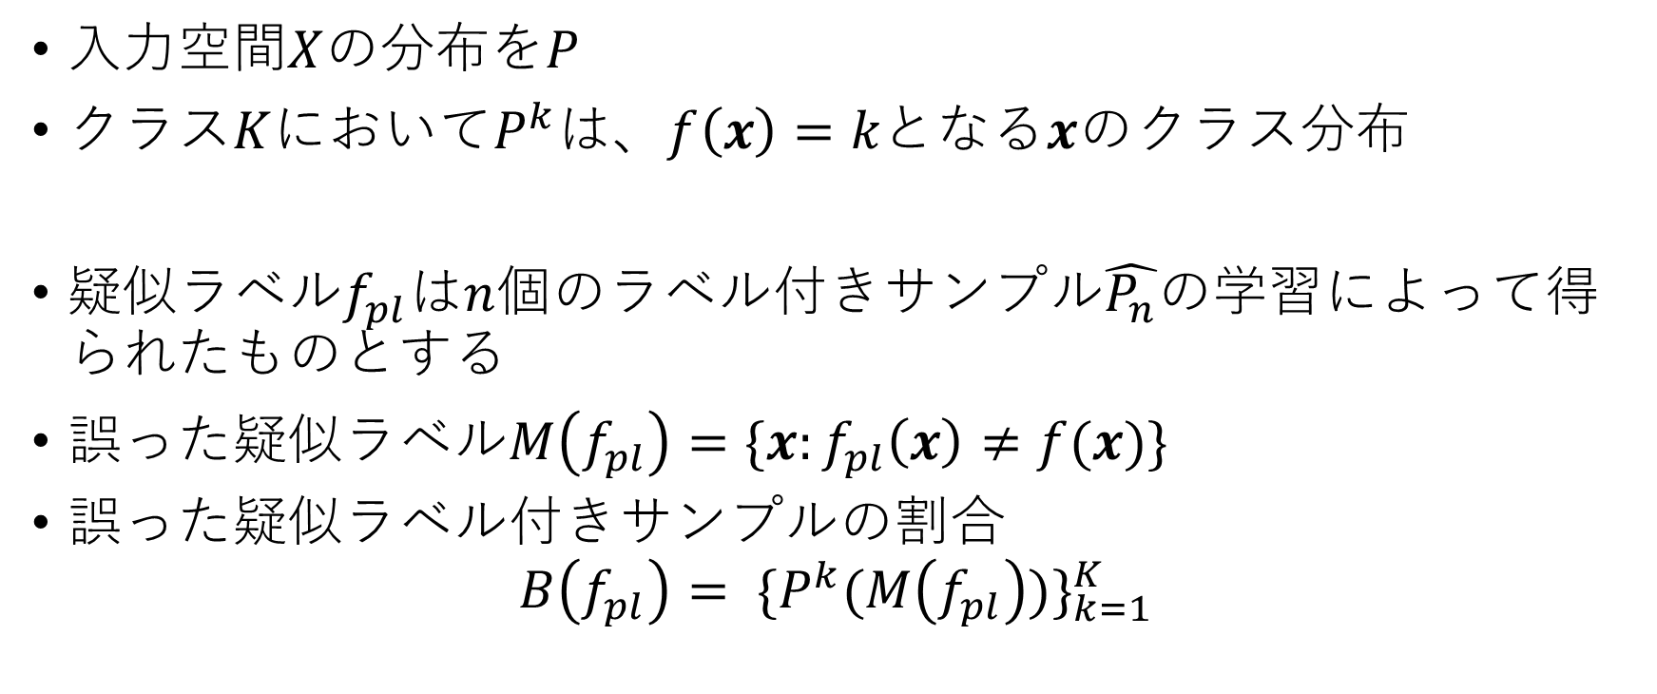
自己訓練におけるバイアス解析
入力空間$X$の分布を$P$
クラス$K$において$P^{k}は、f\left(x\right)=kとなるxの$クラス分布
疑似ラベル$f_{pl}$は$n$個のラベル付きサンプル$\hat{P_{n}}の$学習によって得られたものとする
誤った疑似ラベル$M\left(f_{pl}\right)=\{x:f_{pl}\left(x\right)≠f(x)\}$
誤った疑似ラベル付きサンプルの割合 $B\left(f_{pl}\right)= {\{P^{k}(M\left(f_{pl}\right))\}}_{k=1}^{K}$

Slide 8
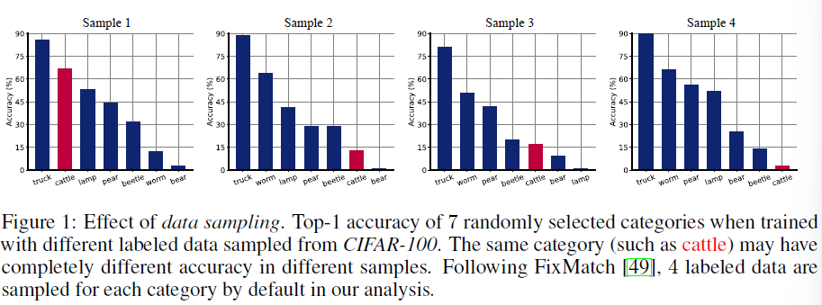
自己訓練におけるバイアス解析
ラベル付きデータのサンプリングは自己訓練の偏りに大きく影響する
データのサンプリングが異なると、同じカテゴリの精度が大きく変化
ラベル付きデータが少ない場合、識別超平面の距離に大きな差が生じる

Slide 9
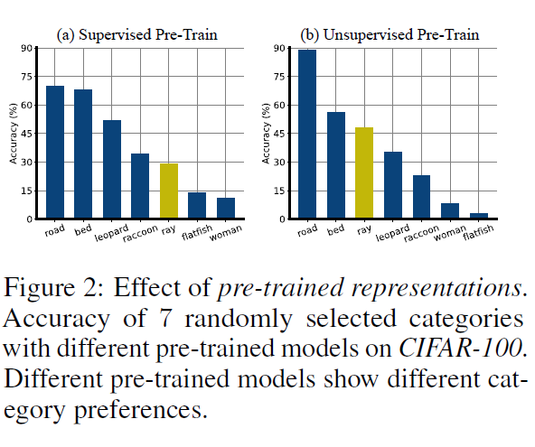
自己訓練におけるバイアス解析
事前学習モデルも自己訓練バイアスに影響する
事前学習済みモデルの違いにより、カテゴリの選好性が異なる
同じデータでも異なる事前学習済みモデルによって、識別超平面への距離が変化することもありうる

Slide 10
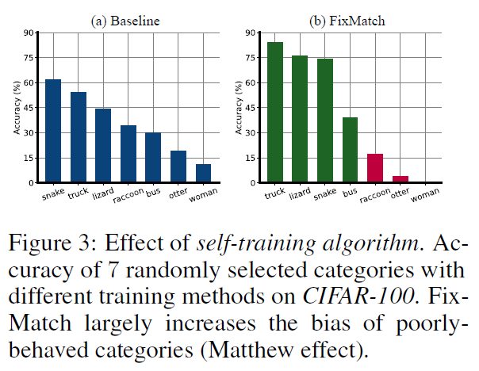
自己訓練におけるバイアス解析
疑似ラベルを用いた学習を積極的に行うと、一部のカテゴリの自己訓練バイアスが拡大
カテゴリのごとの性能差が大きくなる
Matthew effect

Slide 11
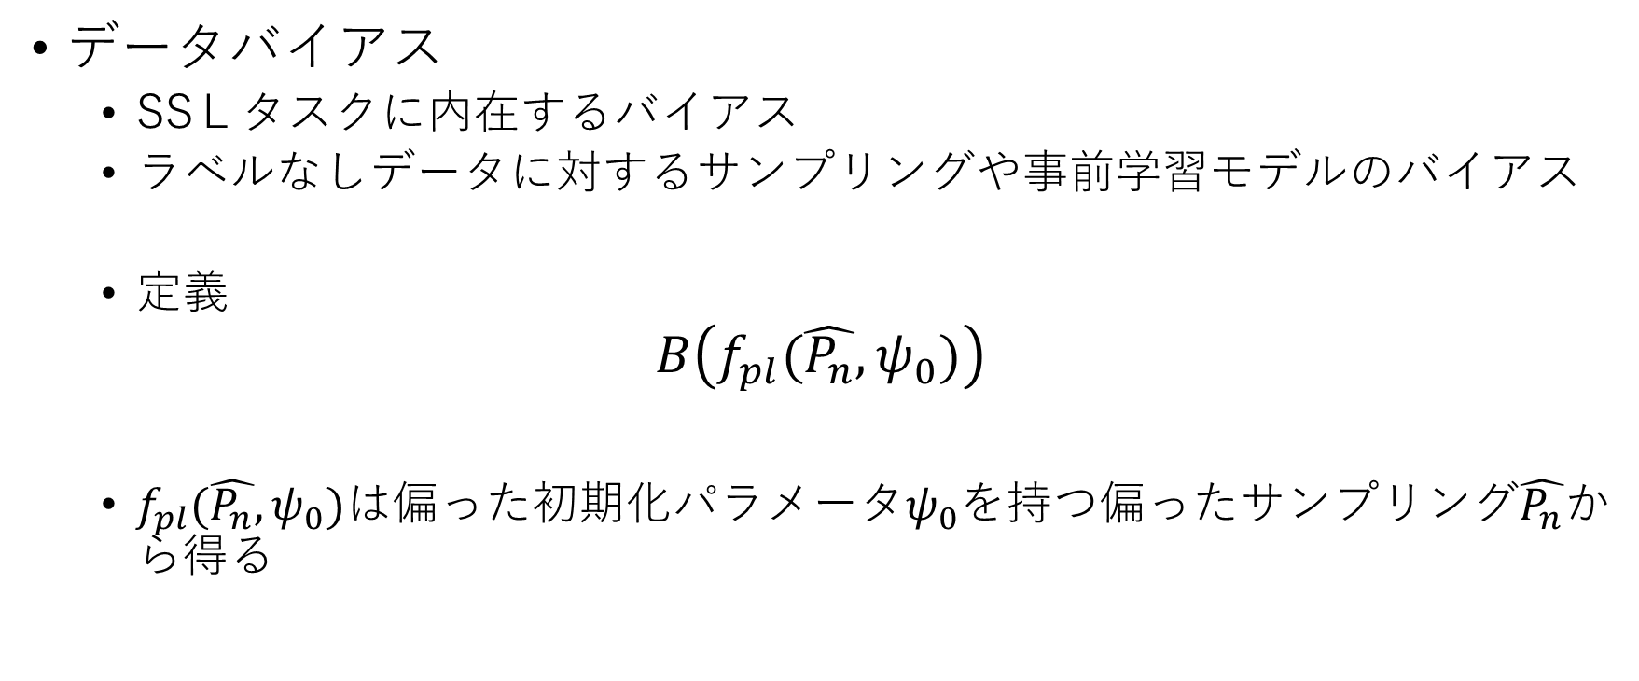
自己訓練におけるバイアス解析
データバイアス
SSＬタスクに内在するバイアス
ラベルなしデータに対するサンプリングや事前学習モデルのバイアス
定義
$$B\left(f_{pl}(\hat{P_{n}}, ψ_{0})\right)$$
$f_{pl}(\hat{P_{n}}, ψ_{0})$は偏った初期化パラメータ$ψ_{0}$を持つ偏ったサンプリング$\hat{P_{n}}$から得る

Slide 12
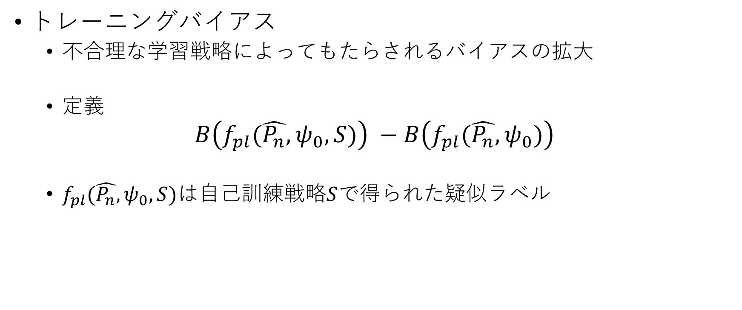
自己訓練におけるバイアス解析
トレーニングバイアス
不合理な学習戦略によってもたらされるバイアスの拡大
定義
$$B\left(f_{pl}(\hat{P_{n}}, ψ_{0}, S)\right) −B\left(f_{pl}(\hat{P_{n}}, ψ_{0})\right)$$
$f_{pl}(\hat{P_{n}}, ψ_{0}, S)$は自己訓練戦略$S$で得られた疑似ラベル

Slide 13
自己訓練におけるバイアス解析

Slide 14
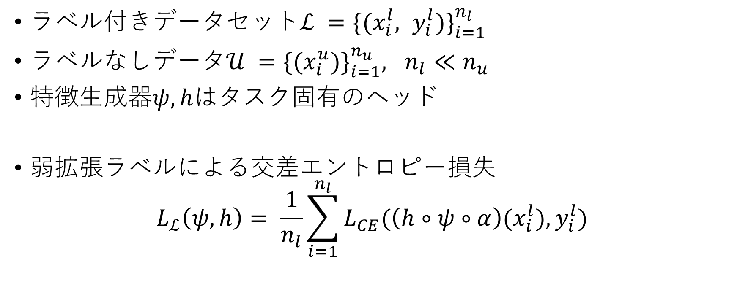
Debiased Self-Training(DST)
ラベル付きデータセット$ℒ {=\{(x_{i}^{l}, y_{i}^{l})\}}_{i=1}^{n_{l}}$
ラベルなしデータ$𝒰 {=\{(x_{i}^{u})\}}_{i=1}^{n_{u}}, n_{l}≪n_{u}$
特徴生成器$ψ, h$はタスク固有のヘッド
弱拡張ラベルによる交差エントロピー損失
$$L_{ℒ}\left(ψ, h\right)= \frac{1}{n_{l}}\sum_{i=1}^{n_{l}}{L_{CE}(\left(h∘ψ∘α\right)(x_{i}^{l}),y_{i}^{l})}$$

Slide 15
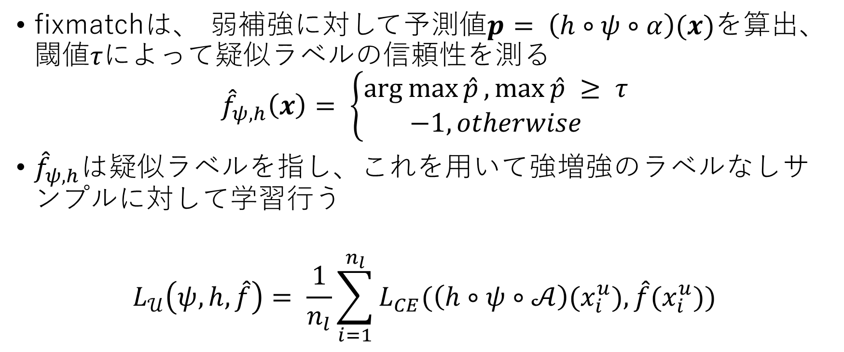
Debiased Self-Training(DST)
fixmatchは、 弱補強$に対して予測値p= \left(h∘ψ∘α\right)(x)$を算出、閾値$τに$よって疑似ラベルの信頼性を測る
$${\hat{f}}_{ψ, h}\left(x\right)= \left\{\begin{aligned}\arg{\max{\hat{p}},\max{\hat{p} ≥ τ}} \\ −1, otherwise\end{aligned}\right.$$
${\hat{f}}_{ψ, h}は$疑似ラベルを指し、これを用いて強増強のラベルなしサンプルに対して学習行う
$$L_{𝒰}\left(ψ, h,\hat{f}\right)= \frac{1}{n_{l}}\sum_{i=1}^{n_{l}}{L_{CE}(\left(h∘ψ∘𝒜\right)(x_{i}^{u}),\hat{f}(x_{i}^{u}))}$$

Slide 16
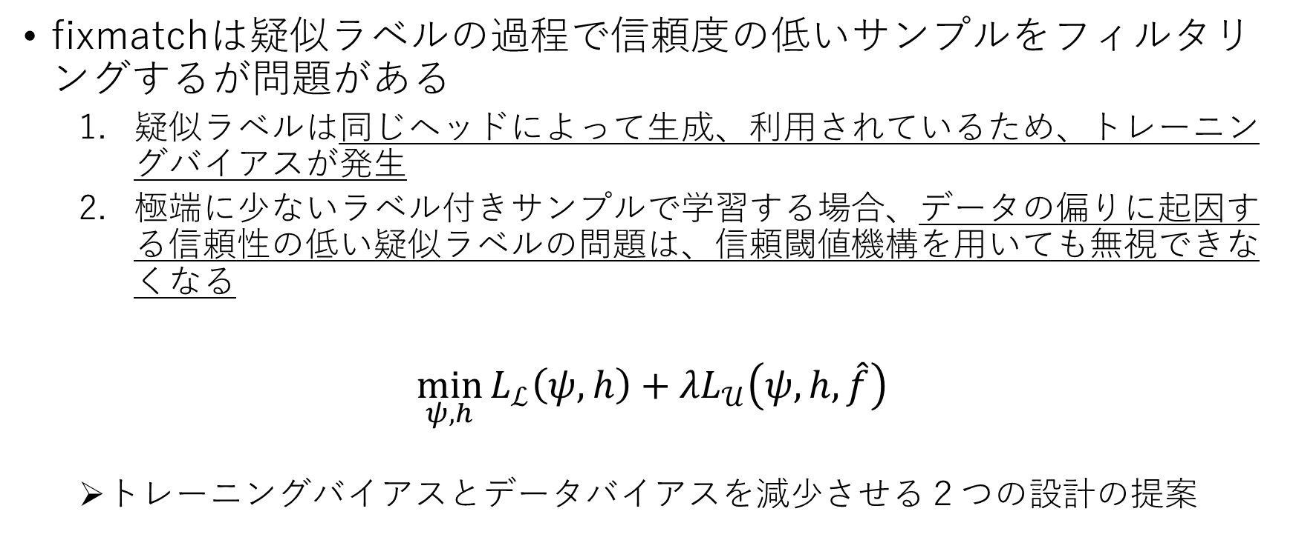
DST
fixmatchは疑似ラベルの過程で信頼度の低いサンプルをフィルタリングするが問題がある
疑似ラベルは同じヘッドによって生成、利用されているため、トレーニングバイアスが発生
極端に少ないラベル付きサンプルで学習する場合、データの偏りに起因する信頼性の低い疑似ラベルの問題は、信頼閾値機構を用いても無視できなくなる
$$\min_{ψ, h}{L_{ℒ}\left(ψ, h\right)}+{λL}_{𝒰}\left(ψ, h,\hat{f}\right)$$
トレーニングバイアスとデータバイアスを減少させる２つの設計の提案

Slide 17
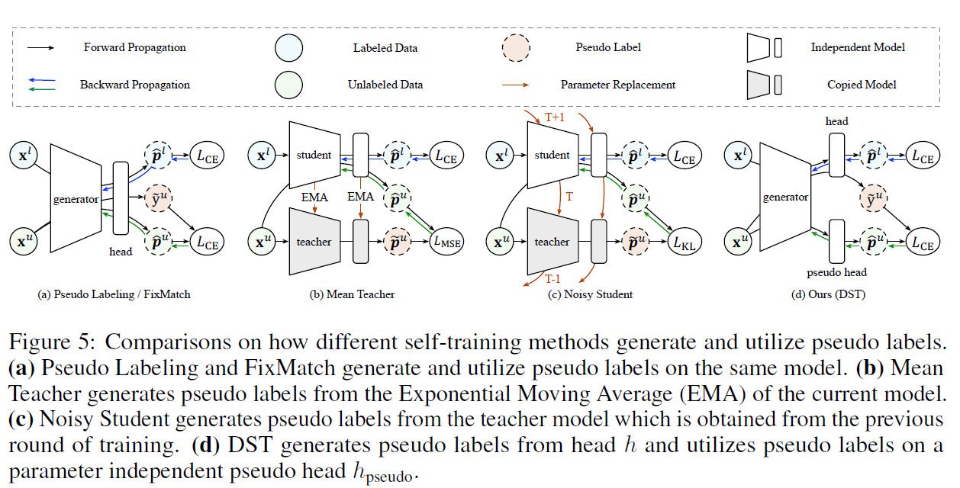

DST
より優れた教師モデルから疑似ラベルを生成し、これを利用して特徴生成器$ψ、タスク固有ヘッドh$の両方を学習する方法がある
生徒モデル$h∘ψ$の決定超平面は依然として$\hat{f}$に依存
Notes:
異なる自己学習方法による擬似ラベルの生成と利用方法の比較。(a) Pseudo LabelingとFixMatchは同じモデルで擬似ラベルを生成・利用する。(b) Mean Teacherは、現在のモデルの指数移動平均(EMA)から擬似ラベルを生成する。(c) Noisy Studentは、前回の学習で得られた教師モデルから擬似ラベルを生成する。(d) DSTは、頭部hから擬似ラベルを生成し、パラメータに依存しない擬似頭部h$_{pseudo}$の擬似ラベルを利用する．

Slide 18

DST
トレーニングバイアスを減らす
タスク固有ヘッド$hを$最適化
特徴生成器$ψ$に接続されたUから疑似ラベルのみで最適化される疑似ヘッド$h_{pseudo}を$導入

Slide 19
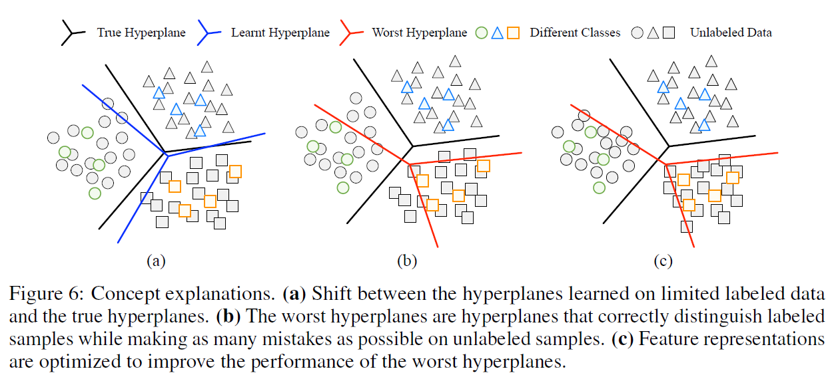
DST
疑似ラベルにあるデータバイアスを減らす
各クラスのラベル付きサンプルは表現空間における決定超平面への距離が異なり、ラベル付きサンプルの数が非常に少ない場合、学習した超平面と真の超平面の間に乖離が生じる
データの偏りを減らすために特徴表現を最適化し、疑似ラベルの品質を向上させる

Slide 20
DST
Uはラベルがないため、データの偏りを直接観察できない
トレーニングバイアスとデータバイアスの相関から見る
最終的な損失関数

Slide 21
検証
CIFAR-10, CIFAR-100, SVHN, STL-10などSSLデータセットでランダムに初期化したDSTを評価
教師あり事前学習済みモデル、教師なし学習済みモデル両方を用いたDSTを使用
上位レベルの分類を含む11の下流タスクで評価
微細な分類
質感分類
シーン分類

Slide 22
検証
ランダムな初期化実験では WideResNetの変種を採用
事前学習済みモデルではImageNetで学習したResNet
教師なし学習事前学習済みモデルではMoCo v2を採用

Slide 23
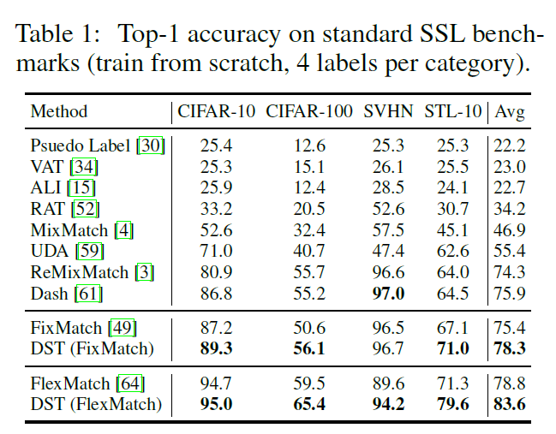
実験結果
難易度の高いCIFAR100タスクとSTL-10タスクでは、DSTはFixMatchとFlexMatchの精度をそれぞれ8.3%と10.7%向上させた

Slide 24
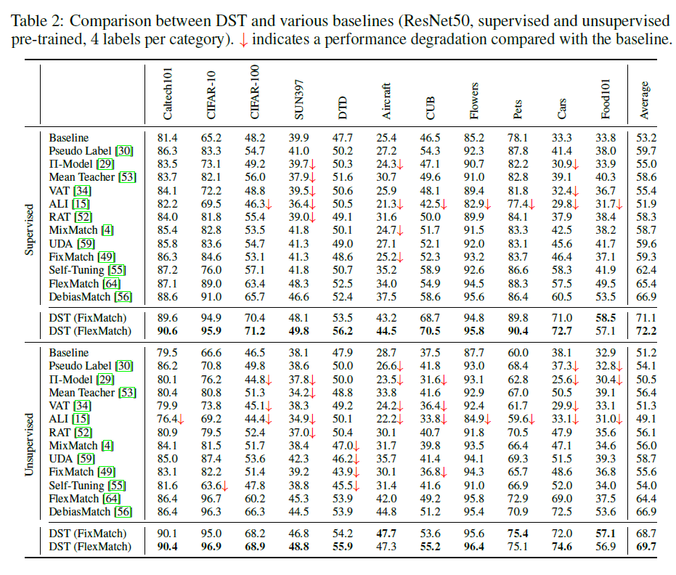
実験結果
FixMatchなどの典型的な自己学習法は、教師ありの事前学習モデルとの比較で比較的穏やかな改善をもたらす
事前学習モデルだと自己訓練の安定性に優れていた
Notes:
過去の知見（参考文献）と一致

Slide 25
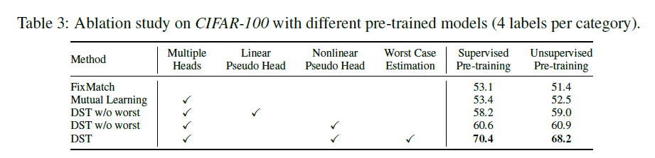
検証結果
CIFAR-100において提案手法の検証から以下の知見を得た
2つのヘッドが互いに擬似ラベルを提供し合うMutual Learningと比較し、提案手法は学習バイアスをより軽減
非線形疑似ヘッドは、線形疑似より常に優れている
疑似ラベルの推定が最悪の場合、大きなマージンによって性能向上

Slide 26
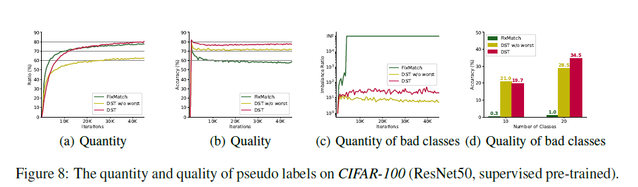
分析
DSTは疑似ラベルの量と質の向上
Fixmatchは積極的にラベルなしデータを利用し、70％以上の疑似ラベルを生成するものの、誤ったクラスを多く付与する
DSTは量は変わらず、疑似ラベルの精度が高い

Slide 27
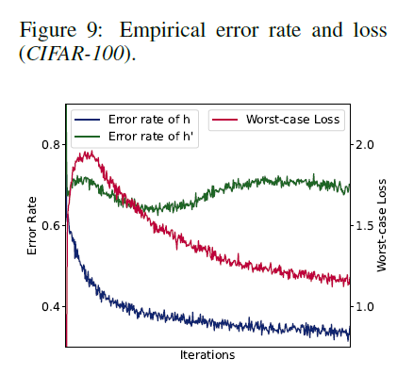
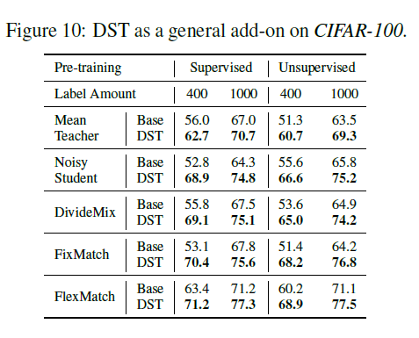

分析
min-max最適化と計算コスト
SGDを用いて$ψ, h′を$交互に最適化
4台の2080 Ti GPUを使用してCIFAR-100で1000k反復学習を行った場合、FixMatchが104時間かかるのに対し、DSTは111時間と、7%の時間増にとどまる
Notes:
$ψ$ぷさい

Slide 28
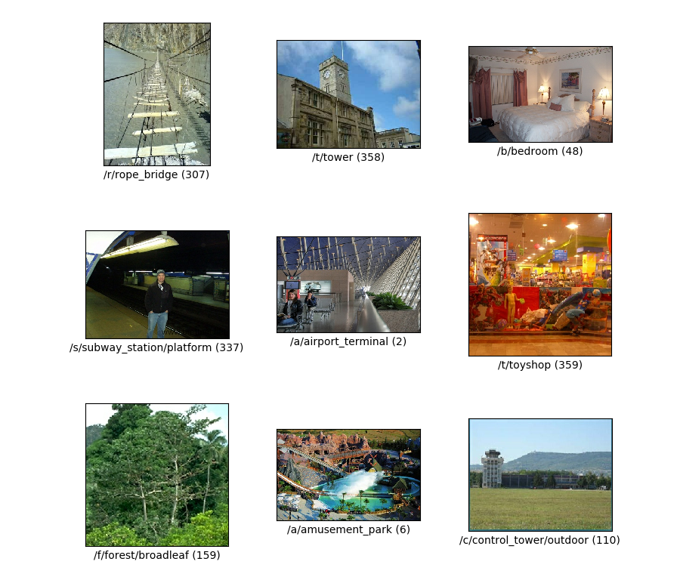
質問補足
SUN397
シーン理解（SUN）ベンチマーク
397カテゴリ
108753枚（訓練データ76128枚：テストデータ10875枚）

Slide 29
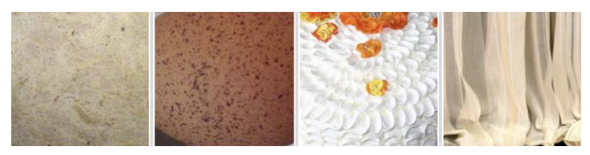
質問補足
DTD（Describable Textures Dataset）
人間の知覚が、テクスチャパターンから視覚的印象を引き出した後に物体の認識をすることからインスピレーションを得たデータセット
47カテゴリ
カテゴリごとに120枚（training, validation, test）、合計5640枚

